Slide 1
Projet ISN
INFINICURSE
Mathis Carlesso
Baptiste Cordier
Léo Chevalier

Slide 2
Sommaire
Présentation du jeu
Recherche d’idées – Analyse du besoin
Répartition des tâches - Démarche collaborative
Ma réalisation
Intégration de mon travail
Bilan et perspectives - Diffusion du projet

Slide 3
Partie I :
Présentation du jeu

Slide 4
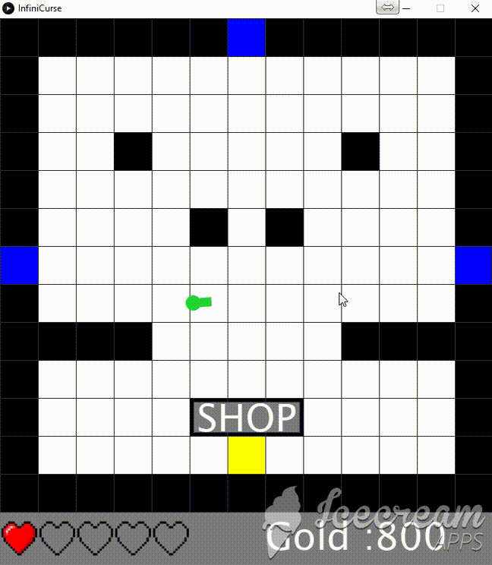
INFINICURSE

Slide 5
Partie II :
Recherche d’idées –
Analyse du besoin

Slide 6
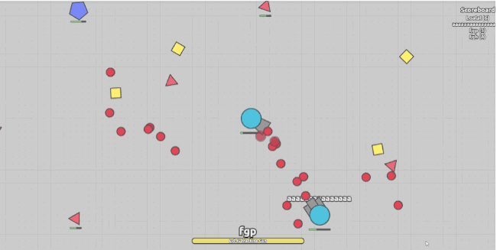
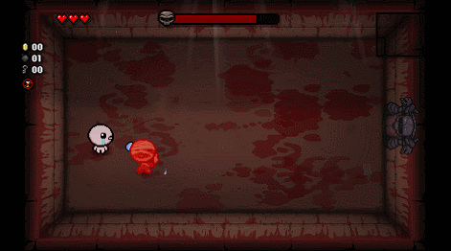
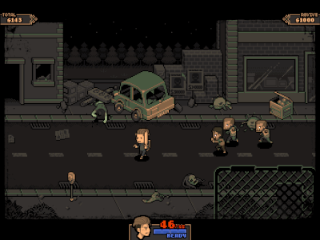
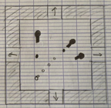

Slide 7
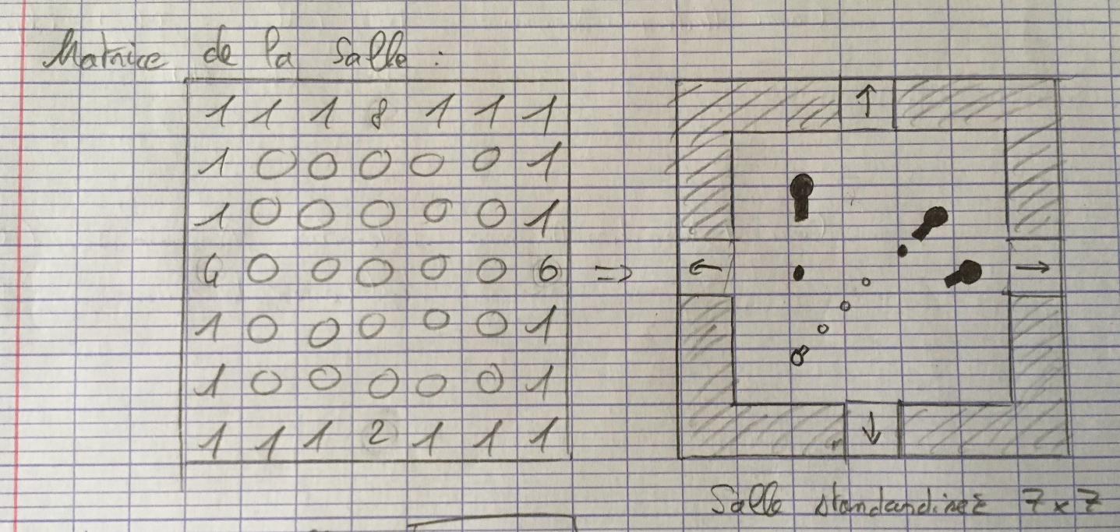
P.O.O.
Tile Mapping

Slide 8
Partie III :
Répartition des tâches - Démarche collaborative

Slide 9
 | Tâches
Moi | Joueur
 | POO
 | Tile Mapping
 | Système de PV et de Gold
Baptiste | Collisions
 | Ennemis
 | Shop
 | Cœurs ramassables
Mathis | Optimisation et structure
 | Adaptabilité et test multi-support
 | Création du site
 | Hébergement du site

Slide 10
Partie IV :
Ma réalisation

Slide 11
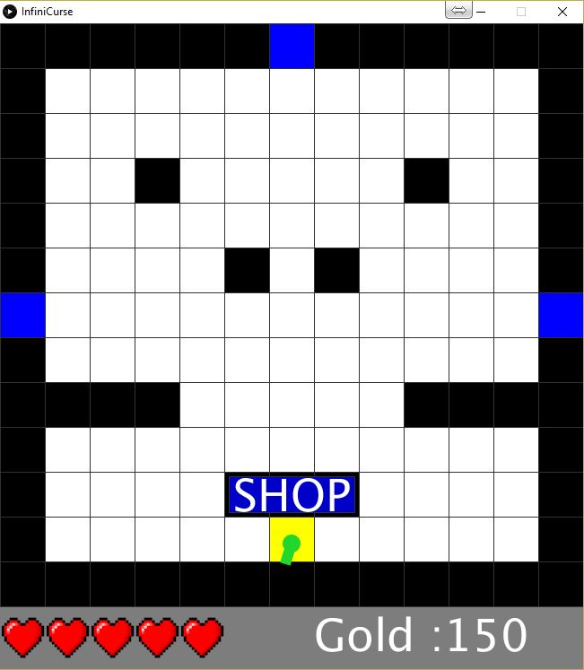
Player + POO
Tile Mapping
Gold
Hearts

Slide 12
Partie V :
Intégration de mon travail

Slide 13
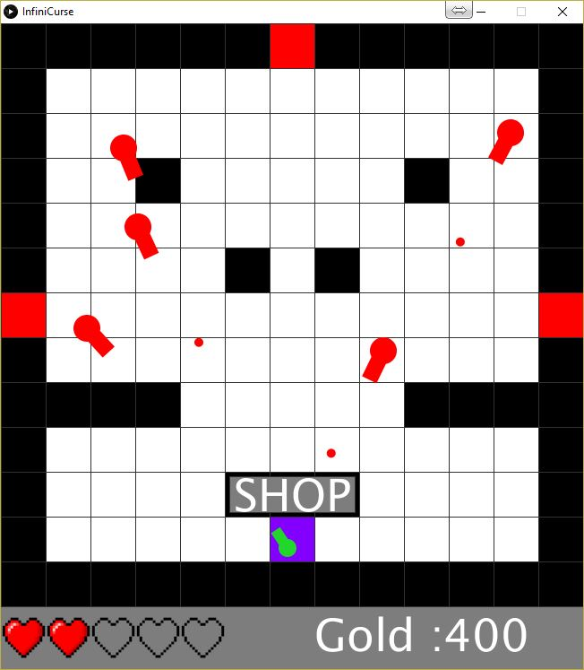
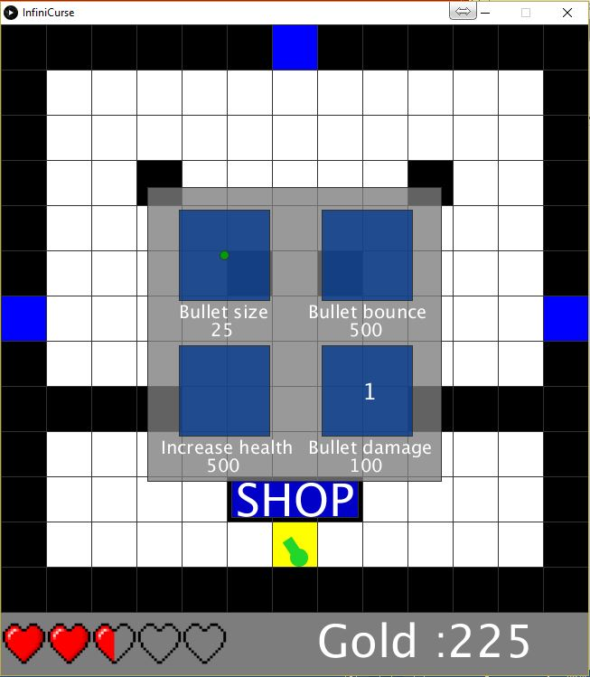

Slide 14
Partie VI :
Bilan et perspectives –
Diffusion du projet

Slide 15
